Slide 2


Vamos virar a chave um pouquinho...
O que será que vai acontecer agora?

Slide 3


Slide 4
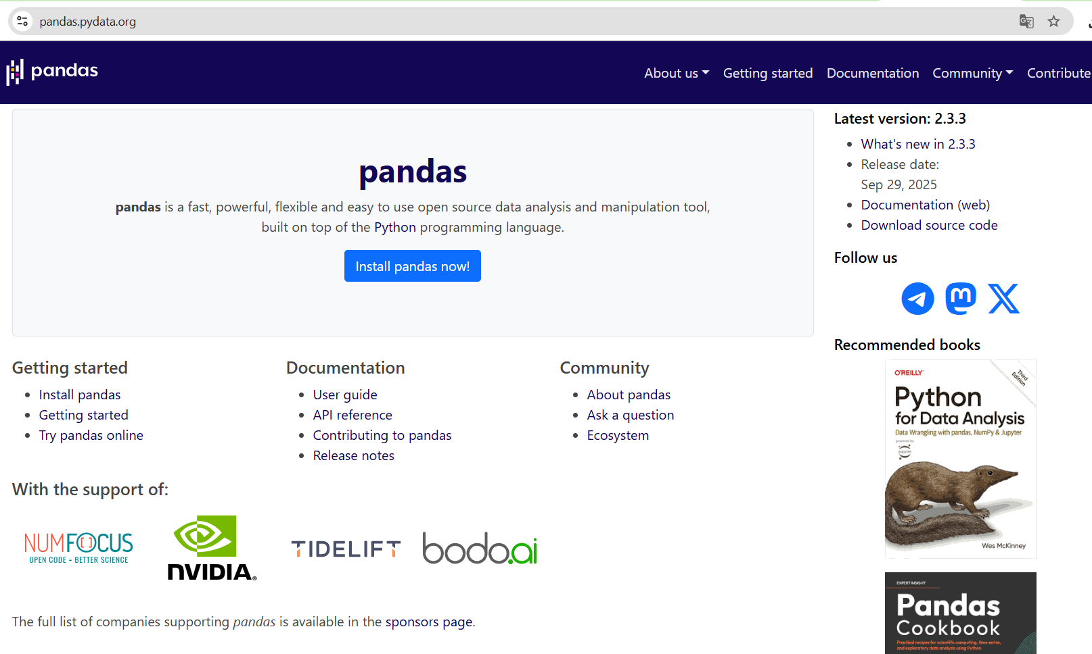

Slide 5

Pandas é uma biblioteca de software criada para a linguagem Python para manipulação e análise de dados. Em particular, oferece estruturas e operações para manipular tabelas numéricas e séries temporais. É software livre sob a licença BSD. A biblioteca pandas em Python serve para manipulação e análise de dados, principalmente com dados tabulares e séries temporais.

Slide 6

Principais funções e benefícios:
Estruturas de dados: Fornece as estruturas Series (dados unidimensionais) e DataFrame (dados bidimensionais como tabelas), que são fundamentais para o trabalho com dados.
Carregamento e salvamento de dados: Permite ler e escrever dados de diversos formatos, como arquivos CSV, planilhas do Excel e bancos de dados.
Limpeza e tratamento: Facilita operações como a limpeza de dados, tratamento de valores ausentes, remoção de duplicados e ajuste de tipos de dados.
Manipulação e análise: Possibilita realizar filtros, agrupar dados, somar, calcular estatísticas, ordenar e criar novas colunas a partir das existentes.
Integração: Integra-se facilmente com outras bibliotecas do ecossistema de ciência de dados em Python, como NumPy, Matplotlib e scikit-learn.

Slide 7

CSV pode ser a sigla para "Comma-Separated Values" (Valores Separados por Vírgula) ou para "Certificado de Segurança Veicular“.
NumPy, Matplotlib e Scikit-learn são bibliotecas Python fundamentais amplamente utilizadas em ciência de dados, computação científica e aprendizado de máquina. Cada biblioteca serve a um propósito distinto, mas geralmente funciona em conjunto com as outras para obter uma análise abrangente de dados e construção de modelos.

Slide 8

Mão na Massa...

Slide 9

1º Procedimento é instalar o pandas no seu computador.
Como estamos utilizando o VSCode, faremos as operações através deu terminal. De preferência, trabalhe com o Command Prompt.
Crie uma pasta em qualquer lugar do seu computador e abra esse pastas dentro do VSCode.
File – open folder – abra a pasta criada.
Crie um novo arquivo com extensão python: exemplo.py
Abra o terminal e digite os comandos:
python -m venv virtual
Obs.: se pedi para instalar o upgrade de pip install, faça. É aconselhável que sua máquina esteja sempre atualizada.
Logo após digite as linhas: virtual\Scripts\activate pra ativar a pasta virtual e depois digite: pip install pandas

Slide 10

pip é uma sigla recursiva para "Pip Installs Packages" (Pip Instala Pacotes). É o gerenciador de pacotes padrão da linguagem, usado para instalar e gerenciar bibliotecas e dependências de software que não vêm com a instalação padrão do Python.
A pasta venv serve para criar ambientes virtuais isolados em projetos Python. Isso significa que ela contém uma instalação separada do Python e suas bibliotecas, impedindo que as dependências de um projeto interfiram nas de outro ou na instalação global do Python.

Slide 11
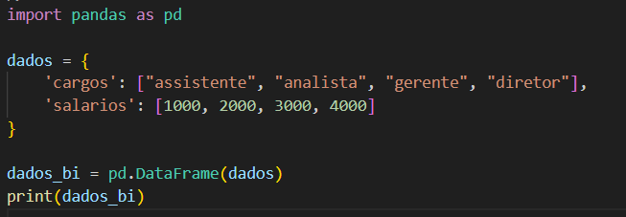

Exercícios:
Criação de um pequeno dataset como por exemplo cargos e salários:
No terminal: py ex01.py (enter)
Importa a biblioteca pandas e dá a ela um apelido (pd), para facilitar o uso.
Assim, em vez de escrever pandas.DataFrame, você escreve pd.DataFrame.
Essa é uma convenção padrão na comunidade Python.
Cria um dicionário Python com duas chaves:
'cargos': contém uma lista de cargos.
'salarios': contém uma lista com os respectivos salários.
Cada posição da lista representa uma linha de dados.

Slide 12

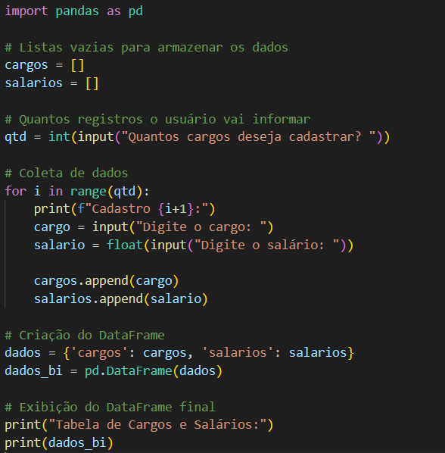
Exemplo com input

Slide 13
Um DataFrame do pandas é uma estrutura de dados bidimensional semelhante a uma tabela de planilha, com linhas e colunas, usada para análise e manipulação de dados em Python. Cada coluna em um DataFrame pode conter um tipo de dado diferente (como texto, números, datas) e é, na verdade, um objeto de tipo "Série" do pandas.

Slide 14

Principais características
Estrutura tabular:
Organiza os dados em linhas e colunas, como uma tabela, facilitando a visualização e o trabalho com dados.
Tipos de dados flexíveis:
Permite que cada coluna tenha seu próprio tipo de dado, como números inteiros, strings, booleanos e datas, semelhante a uma planilha do Excel.
Componentes:
É composto por várias "Séries", onde cada Série corresponde a uma coluna do DataFrame.
Rótulos:
Possui rótulos para colunas e índices (linhas) para facilitar o acesso e a identificação dos dados.
Versatilidade:
Pode ser criado a partir de várias fontes, como dicionários de listas, matrizes NumPy, outras Séries ou até mesmo outros DataFrames.
Funcionalidade:
Oferece uma ampla gama de funções para manipular os dados, incluindo operações matemáticas, renomear colunas, iterar sobre linhas e colunas, e importar dados de diversos formatos.

Slide 15

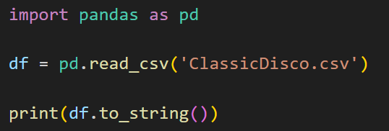
Exercícios:
Utilize uma base de dados em formato “CSV” para esta atividade.
Pode ser utilizado uma base de dados fornecida pelo site do Kaggle.com como por exemplo a lista disponível no link: https://www.kaggle.com/datasets/thebumpkin/700-classic-disco-tracks-with-spotify-data
O método .to_string() converte o DataFrame inteiro em uma string formatada (um texto grande) e mostra todas as linhas no console.

Slide 16

Exercício: Manipulação de Arquivos CSV com Pandas
Enunciado:
Você foi contratado para analisar uma planilha de músicas chamada ClassicDisco.csv, contendo informações sobre músicas clássicas de discoteca, com as seguintes colunas:
Artista
Musica
Ano
Genero
Seu objetivo é explorar os dados usando diferentes métodos da biblioteca Pandas.

Slide 17
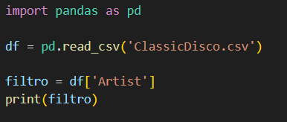

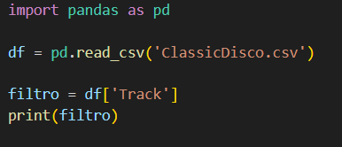
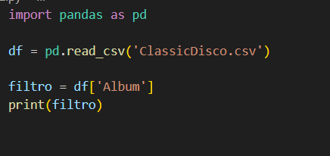
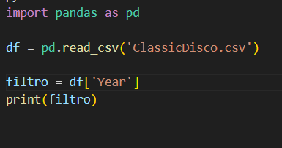

Slide 18

Os principais comandos do Pandas incluem:
Criação de DataFrames (pd.DataFrame())
Leitura de arquivos (pd.read_csv())
Seleção de dados (df['coluna']), filtragem (df[df['coluna'] > valor])
Ordenação (df.sort_values())
Agrupamento (df.groupby())
Manipulação de dados como adicionar (df['nova'] = ...)
Remover colunas (df.drop())
Preencher valores nulos (df.fillna()).
Para visualização e análise inicial:
são úteis df.head(), df.tail(), df.info(), df.shape e df.describe()

Slide 19

Criação e leitura de dados
df = pd.DataFrame(): Cria um DataFrame a partir de um dicionário ou lista de listas.
df = pd.read_csv('arquivo.csv'): Lê dados de um arquivo CSV.
df.to_csv('saida.csv', index=False): Salva o DataFrame em um arquivo CSV.
Visualização e informações iniciais
df.head(): Mostra as primeiras linhas do DataFrame.
df.tail(): Mostra as últimas linhas.
df.info(): Apresenta informações gerais sobre o DataFrame (tipos de dados, contagem de nulos, etc.).
df.shape: Retorna uma tupla com o número de linhas e colunas.
df.describe(): Gera estatísticas descritivas para colunas numéricas.

Slide 20
Seleção e filtragem
df['coluna']: Seleciona uma única coluna.
df[['coluna1', 'coluna2']]: Seleciona múltiplas colunas.
df.loc[linha]: Seleciona linhas usando rótulos de índice.
df.iloc[posicao]: Seleciona linhas usando a posição numérica.
df[df['coluna'] > 30]: Filtra linhas com base em uma condição booleana.
Manipulação e limpeza de dados
df['nova_coluna'] = valores: Cria uma nova coluna.
df.drop(columns=['coluna'], inplace=True): Remove uma ou mais colunas.
df.dropna(inplace=True): Remove linhas com valores nulos.
df.fillna(0, inplace=True): Preenche valores nulos com um valor específico, como 0.
df.sort_values(by='coluna'): Ordena o DataFrame por uma ou mais colunas.
Agrupamento e agregação
df.groupby('coluna').mean(): Agrupa os dados por uma coluna e calcula a média para cada grupo.
pd.pivot_table(): Cria uma tabela dinâmica para resumir dados.

Slide 21
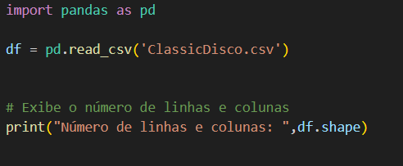
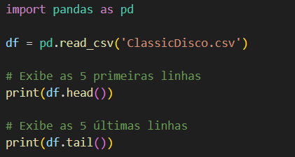
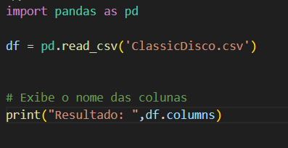
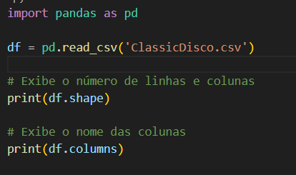
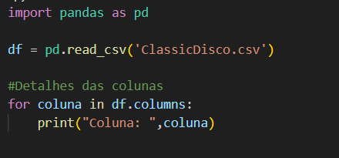
Exercícios Práticos

Slide 22
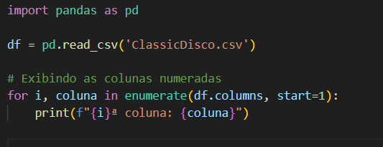

Eles gostam de desafios...
O que é enumerate()
O comando enumerate() é uma função embutida do Python que serve para numerar automaticamente os itens de uma sequência (lista, tupla, string, colunas de um DataFrame etc.).
Em vez de só percorrer os itens, ele te dá também o índice (posição) de cada item.

Slide 23
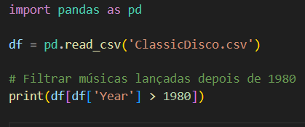
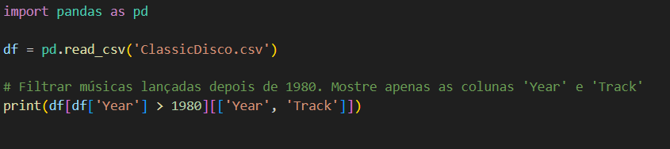
Eles gostam de desafios...
Para trabalhar com as planilhas do Excel no pandas é necessário fazer a instalação de um recurso:
pip install openpyxl

Slide 24

Agora é com você:
Faça Download dos recursos indicados pelo instrutor que está no campus digital. Na pasta do instrutor tem uma subpasta com o nome de recursos aula 10:

Slide 25
Eles gostam de desafios...
Com a planilha bancos, execute as tarefas abaixo:
Mostrar todas as informações da planilha:
Filtrar por banco: (faça um teste por banco)
Filtre banco do brasil e mostre as colunas banco e descrição:
Adicionar uma nova coluna chamada 'Nova_Coluna'
2. Crie um DataFrame simples com apenas nomes e idades. Utilize o input para o usuário testar quantas vezes for necessário:
3. Neste exercício será necessário utilizar o recurso abaixo para a planilha Farmacia.csv:
encoding='ISO-8859-1',sep=';'

Slide 26

encoding='ISO-8859-1'
O que faz?
Define o tipo de codificação de caracteres usado para ler o arquivo de texto (CSV).
Arquivos CSV podem ter diferentes padrões de codificação de texto.
No Brasil, é muito comum que planilhas exportadas do Excel usem ISO-8859-1
Se você não usar o encoding correto, o pandas pode gerar erros.
Usar sep=';' para garantir a separação correta das colunas
.
:

Slide 27
Continuação do exercício 03:
Filtrar os dados por estado
Filtrar os dados por UF
Acrescente a coluna Observação

